Slide 1
字段选择

Slide 2

目
字段选择
Contents

Slide 3

字段选择
字段选择
字段选择是从数据流中选择字段、改变名称、修改数据类型。

Slide 4
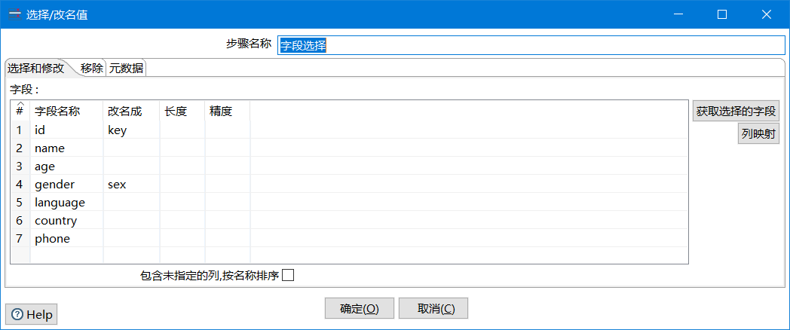
字段选择
字段选择
选择要操作的字段
也可以修改名称

Slide 5
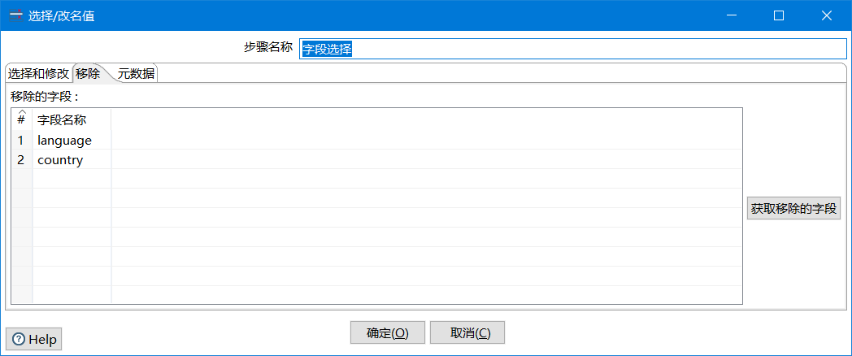
字段选择
字段选择
选择要移除的字段

Slide 6
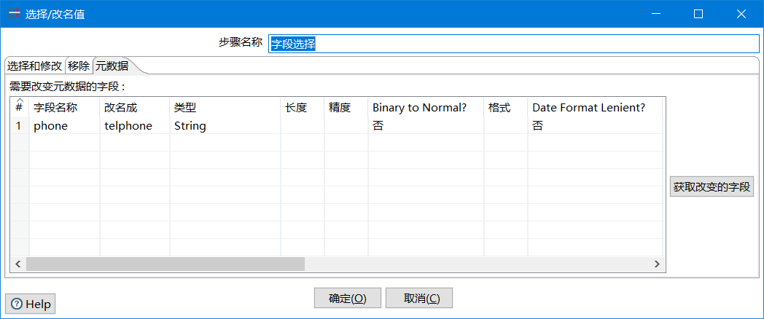
字段选择
字段选择
改变字段的名称和类型

Slide 7
任务
选择字段
从Excel读取数据，移除language和country，并把phone列名该为telphone，id列名改为key，把gender列名该为sex
任务

Slide 8

字段选择
分析
输入：Excel输入
转换：字段选择
输出：Microsoft Excel输出

